Slide 1
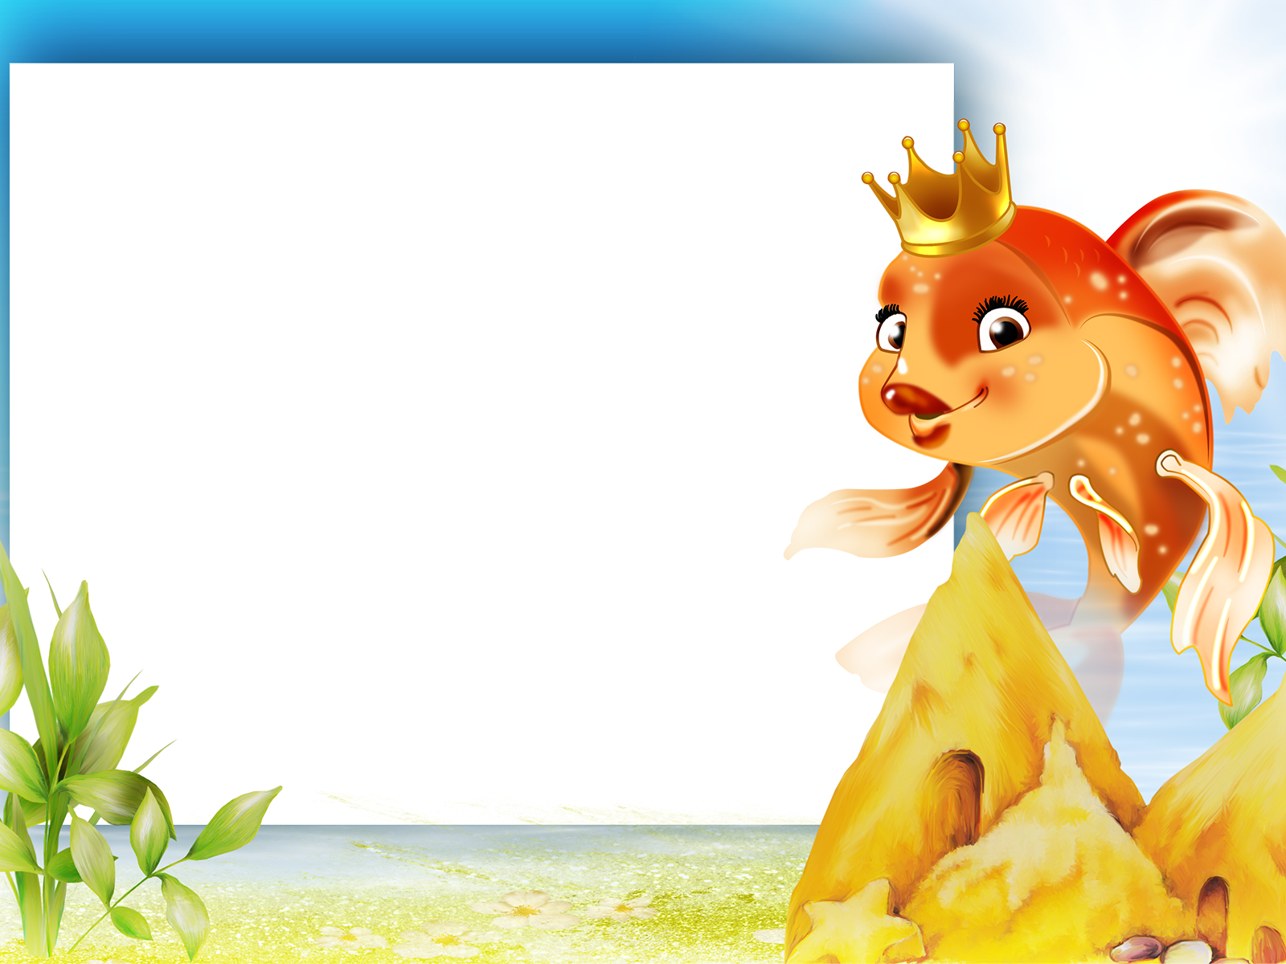
Кроссворд «Сказочные персонажи»

Slide 2
1. Он живет на крыше и очень любит прилетать в гости к своему другу
Малышу.

Slide 3
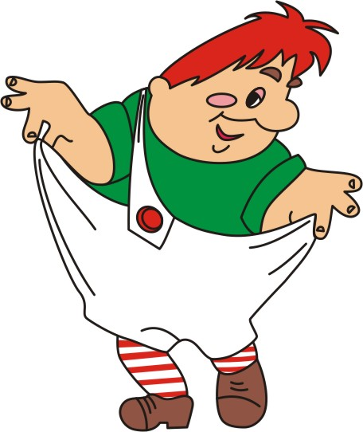
К
А
Р
Л
С
О
Н

Slide 4
2. Мачеха допоздна заставляла её работать и не пускала на бал.

Slide 5
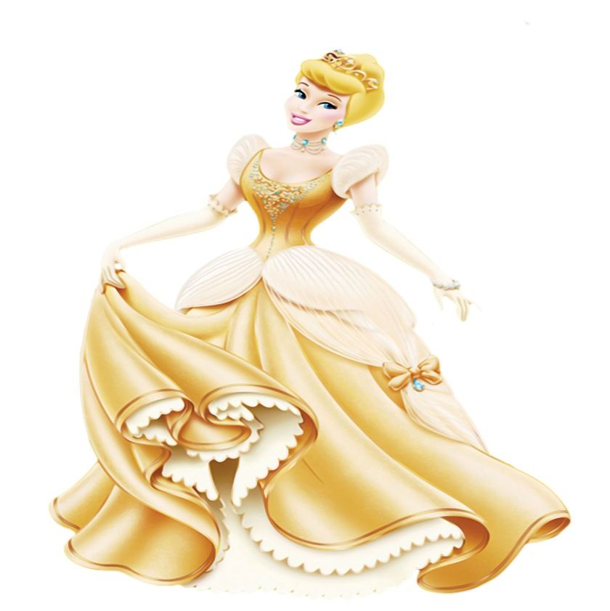
К
А
Р
Л
С
О
Н
З
О
Л
У
Ш
К
А

Slide 6
3. Как звали старушку в мультфильме про Крокодила Гену и
Чебурашку, которая любила делать гадости?

Slide 7
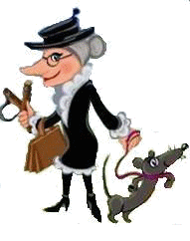
К
А
Р
Л
С
О
Н
З
О
Л
У
Ш
К
А
Ш
А
П
О
К
Л
Я
К

Slide 8
4 .Этот сказочный герой учился сочинять стихотворения и играть на
музыкальных инструментах и даже на луну летал.

Slide 9
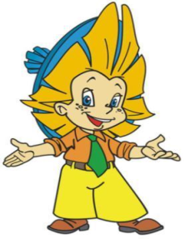
К
А
Р
Л
С
О
Н
З
О
Л
У
Ш
К
А
Ш
А
П
О
К
Л
Я
К
Н
Е
З
Н
А
Й
К
А

Slide 10
5. Кто пришёл на помощь Деду тянуть репку после Внучки?

Slide 11
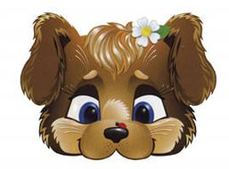
К
А
Р
Л
С
О
Н
З
О
Л
У
Ш
К
А
Ш
А
П
О
К
Л
Я
К
Н
Е
З
Н
А
Й
К
А
Ж
У
Ч
К
А

Slide 12
6. Как звали кота из мультфильма про Простоквашино?

Slide 13
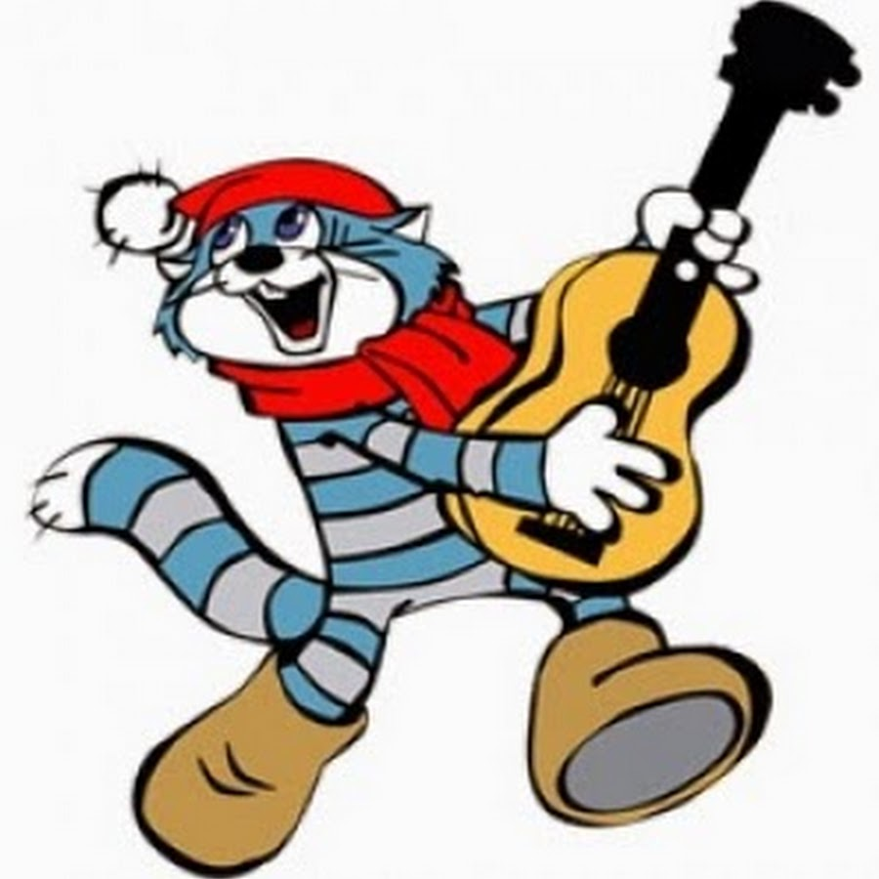
К
А
Р
Л
С
О
Н
З
О
Л
У
Ш
К
А
Ш
А
П
О
К
Л
Я
К
Н
Е
З
Н
А
Й
К
А
Ж
У
Ч
К
А
М
А
Т
Р
О
С
К
И
Н

Slide 14

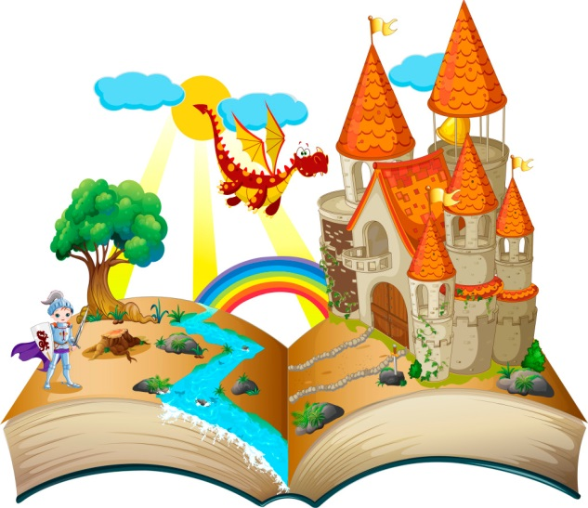
К
А
Р
Л
С
О
Н
З
О
Л
У
Ш
К
А
Ш
А
П
О
К
Л
Я
К
Н
Е
З
Н
А
Й
К
А
Ж
У
Ч
К
А
М
А
Т
Р
О
С
К
И
Н

Slide 15
